Slide 1

Bwapp網站安全分析與測試報告
2021/05/26
徐乙雋4090E107

Slide 2
Agenda
Bwapp
使用docker版的bwapp

Slide 3
BWAPP

Slide 4
使用docker版的bwapp建置步驟

Slide 5
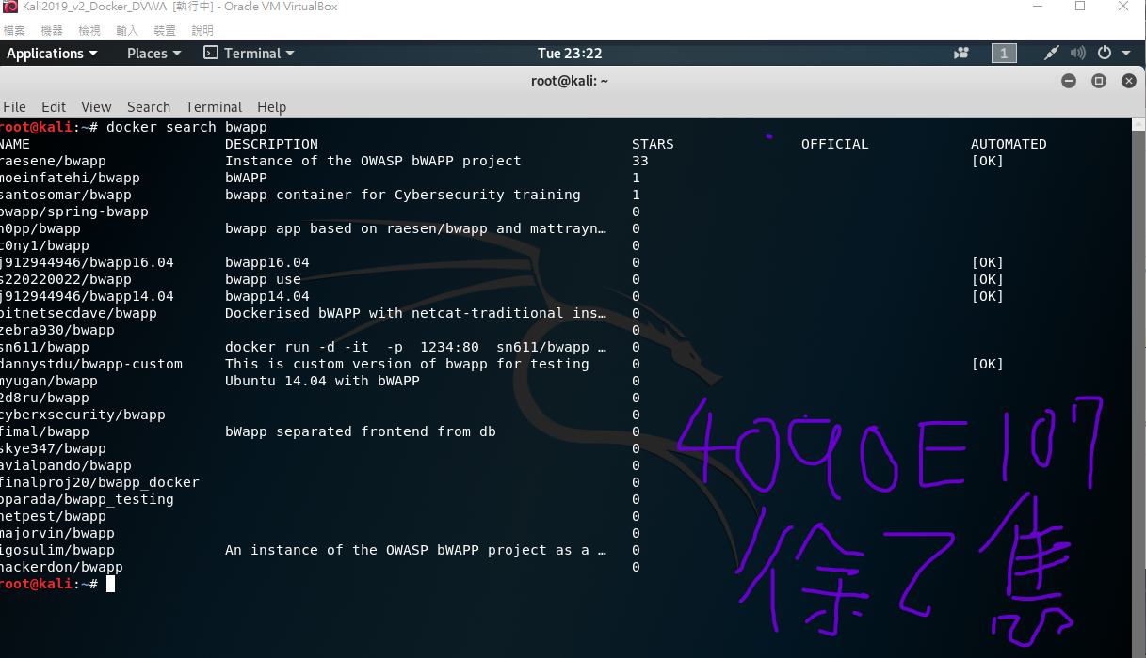
docker search bwapp

Slide 6
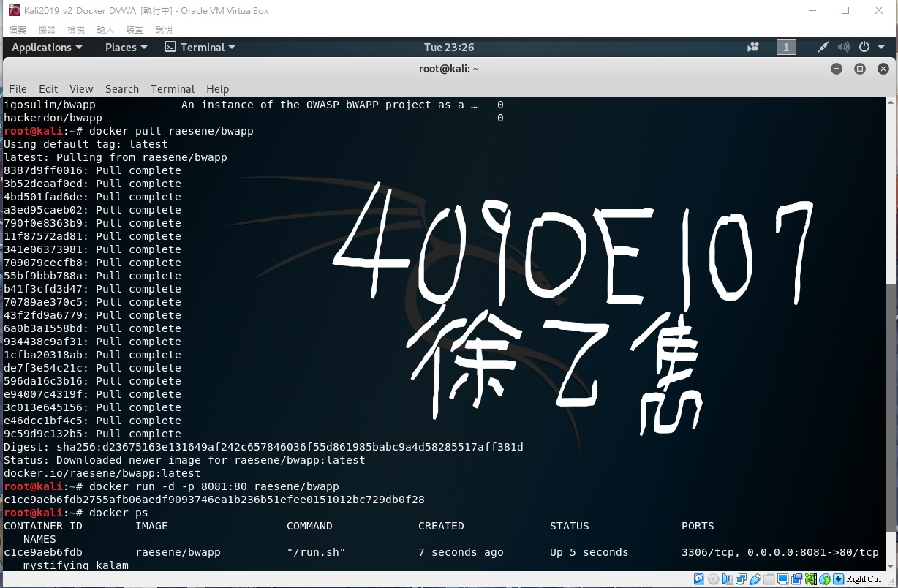
docker pull raesene/bwapp
docker run -d -p 8081:80 raesene/bwapp
docker ps

Slide 7
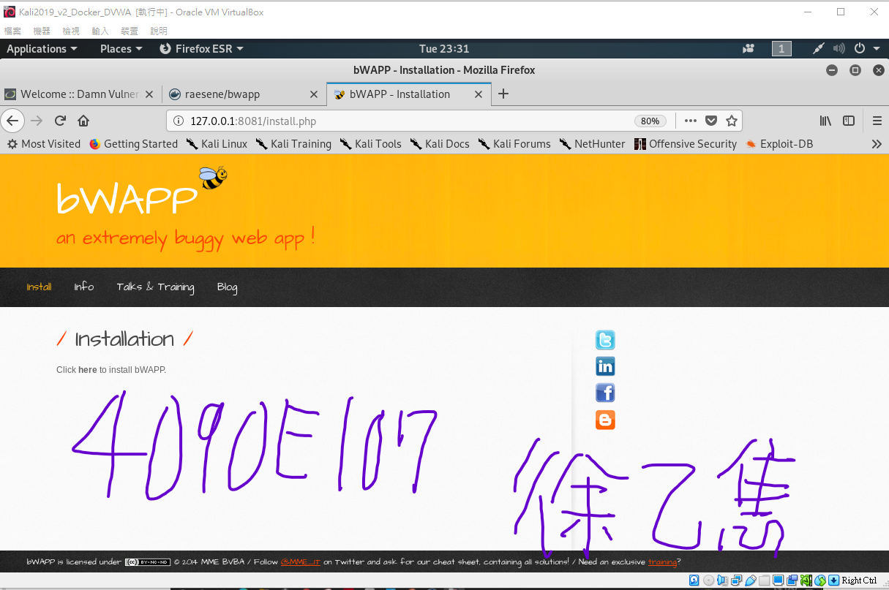
https://127.0.0.1:8081/install.php

Slide 8
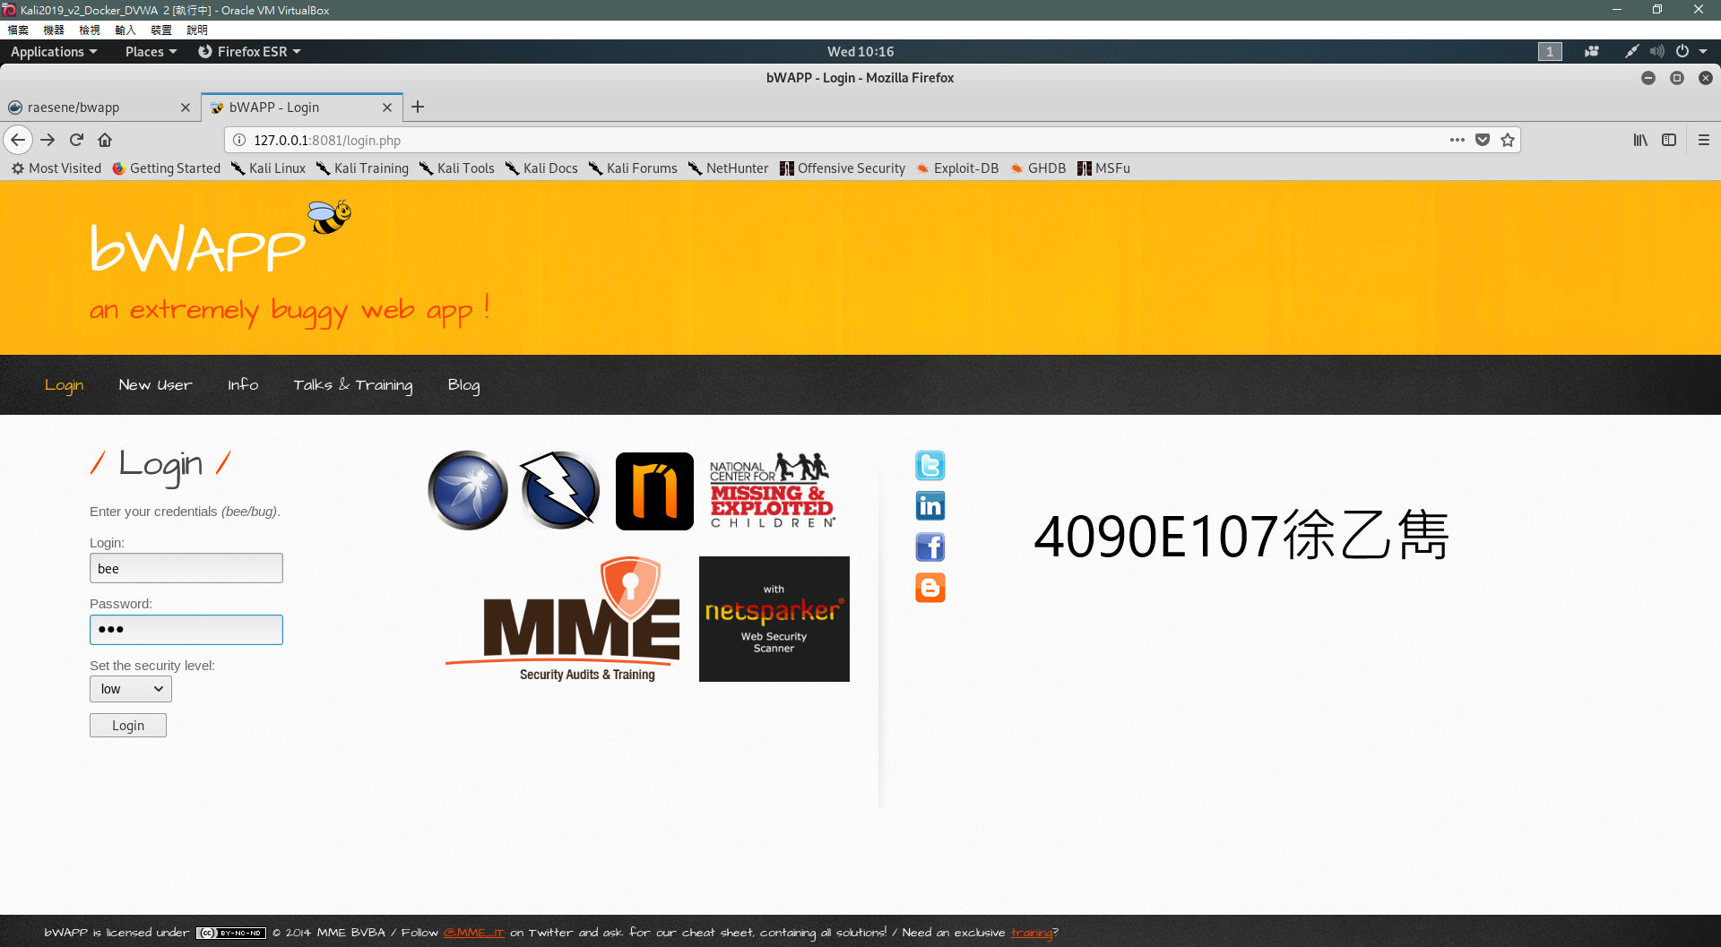
http://127.0.0.1:8081/install.php?install=yes

Slide 9
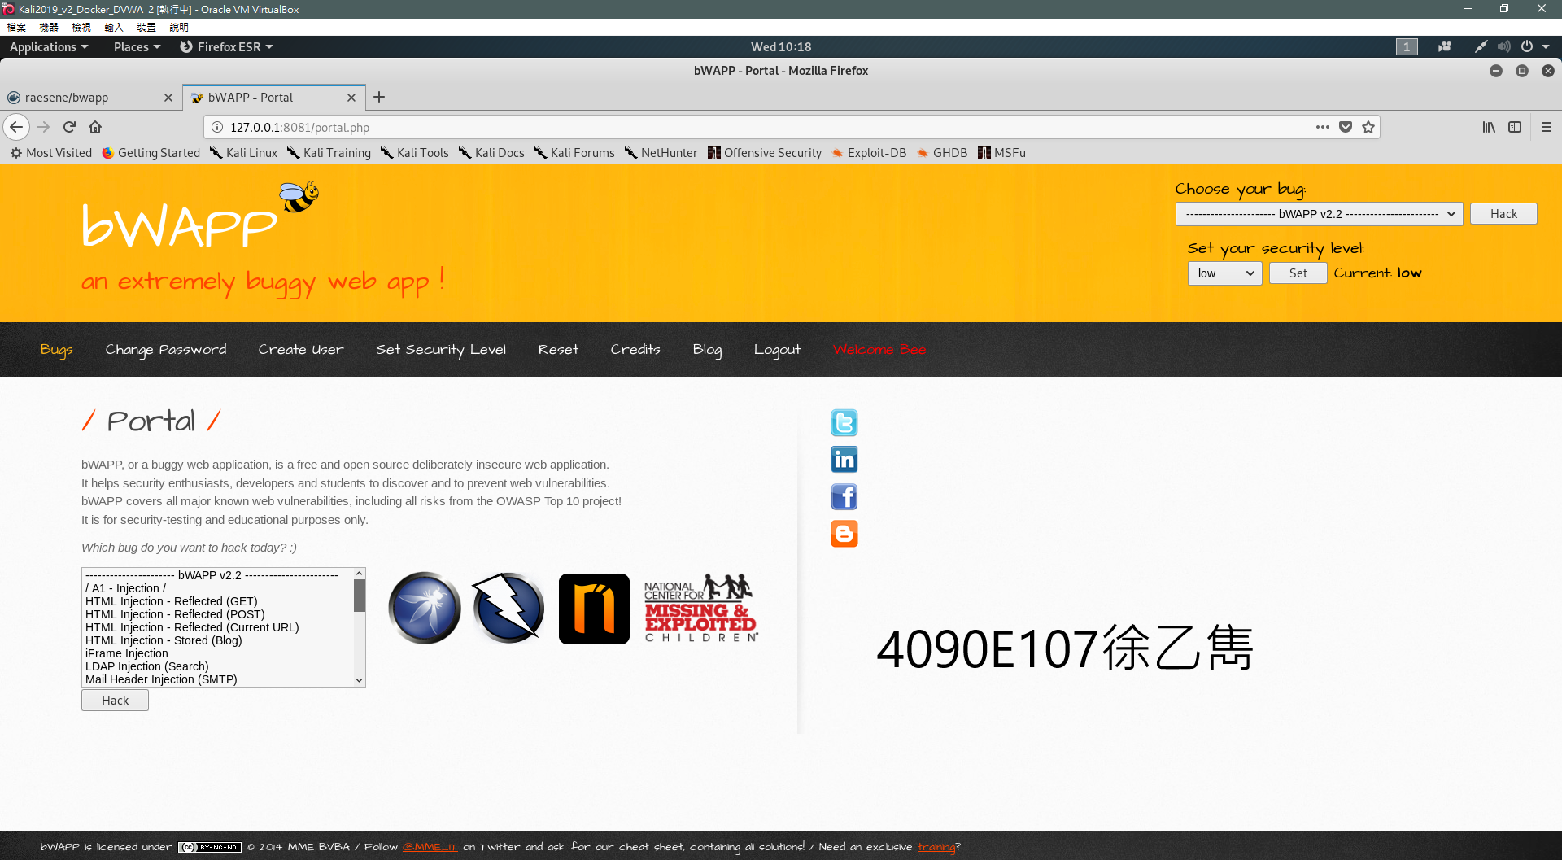

Slide 10
